Slide 1
ゲームコース紹介
2023年3月15日

Slide 2
アジェンダ
コース概要
チャート
コーススケジュール
Pythonとは？
pygameとは？
Jupyter Notebookとは？
追加資料
VSCODEでJupyterを準備する

Slide 3
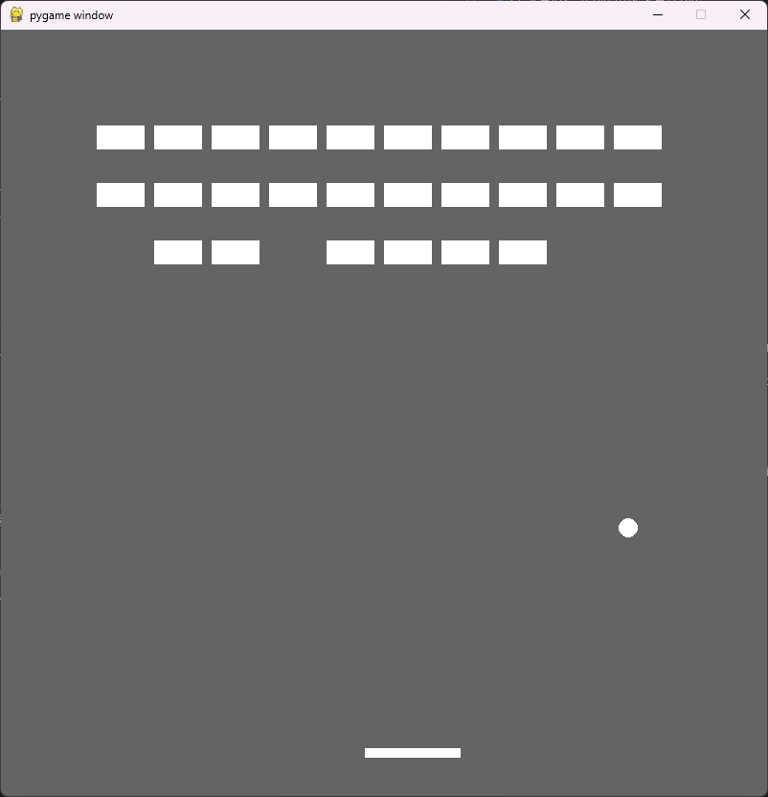
コース概要
プログラミング言語Pythonの
ゲームライブラリPygameを使って、
2Dゲームプログラミングを行う！！
ブロック崩しを作りながら学んでいこう。
■本コースのポイント
・Pythonを習得できる。
・ゲームライブラリに触れられる。
・ゲームの構造を知ることができる。

Slide 4
コースの概要
本コースの目的はゲームをマスターすることではなく
プログラミングの習熟度を上げる！！ことです。
・ｉｆ文、ｆｏｒ文などのプログラミングの基本の総復習
・ライブラリをつかったコーディング
・webプログラミング以外のプログラミングを知る
なので、作りたいものがなくて悩んでいる人にもおすすめです！！

Slide 5
コースの概要
「けど別にブロック崩しエンジニアになりたいわけじゃないよ？」
ぱっと見て訳の分からないものは、
実は分解すると分かるものの組み合わせである。
ということが分かる。
「これができるようになると？」
自分のやりたいことを想像して、
それが分かるものので組み合わせで実現できるかもしれない!?
と考えられるようになる。

Slide 6
チャート
ゲームコースを選んだのはいいけど、どうしようか悩んでいる人は、
下記チャートを参考にしてみてください。
YES
NO
ゲームのコードは書いたことがある。
やりたい言語やライブラリがある。
継続して作っているものがある
易しい内容からじっくりやりたい
やりたいことをやる
ブロック崩しを
作ったことがある
ブロック崩し
シューティングゲームを
作ったことがある
シューティング
今やっていることを継続
よりプロっぽいコードを書きたい
物理演算っぽいものを書きたい
画像や音をつけてみたい
関数化
クラス化
物理演算もどき
画像と音
どうするか相談しましょう！！

Slide 7
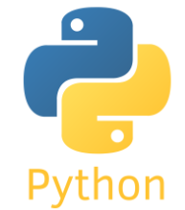
Pythonとは？
読みやすく、それでいて効率もよい、
コードをなるべく簡単に書けるようにするという思想で
作られたプログラミング言語
機械学習、データサイエンス、Webアプリなど
様々な分野で使われている。
人気プログラミング言語ランキング1位(*)
*TIOBEプログラミングコミュニティーインデックス 2023年3月

Slide 8

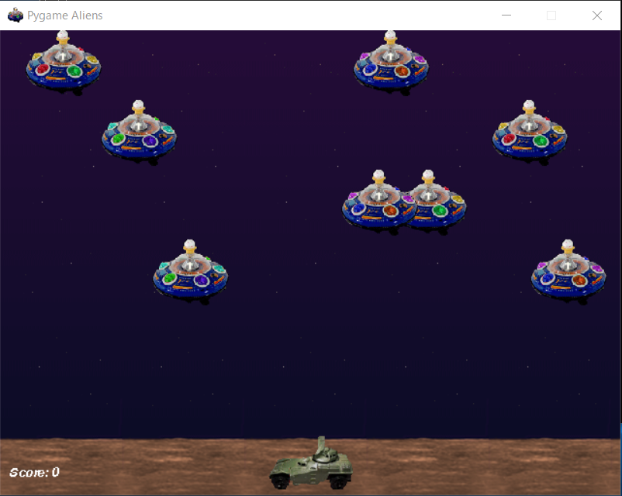
とは？
Pythonで2Dゲーム開発を行うためのライブラリ
音声、グラフィックの操作ができる。
GUIアプリをPythonで作りたいときにも使える。
サンプルゲーム画面→

Slide 9

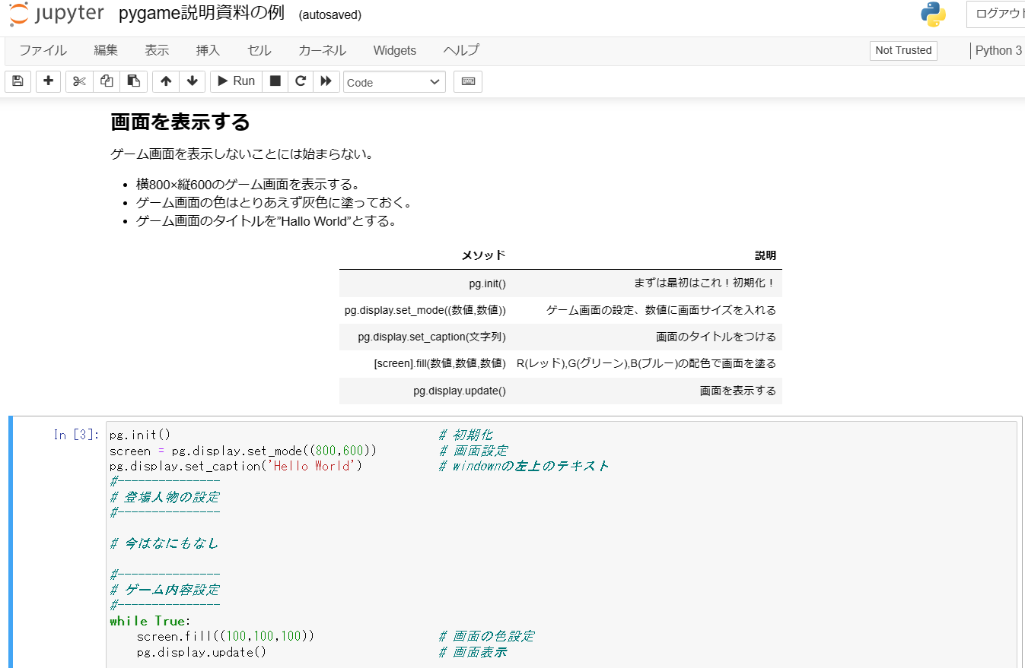
Jupyter Notebookとは？
ブラウザ上で動作するプログラム実行環境
VSCODEでも実行可能
拡張機能の“jupyter”を入れましょう。
説明資料とコードを併記できる。
コードはセルというブロック単位で
実行できるのでデバッグしやすい。
ただ…pygameと相性が悪いのが欠点

Slide 10
コーススケジュール
week
 | 1 | 2 | 3 | 4 | 5 | 6 | 7 | 8 | 9 | 10 | 11
環境構築
Ptyhon学習
Pygame学習
ゲーム作成
発表資料
Python学習 ：N予備校の機械学習コースでPythonの文法を学習
Pygame学習 ：JupyterNoteBookで作成したTR+オリジナル教材
ゲーム作成 ：自分のゲームを作成する。
発表資料 ：最終発表会用の資料の作成

Slide 11
コースフロー
環境構築/Ptyhon学習
N予備校 機械学習 第1章 Python基礎講座 8まで
Pygame学習
ゲームの基本を理解しよう.ipynb
pygame_ブロック崩し.ipynb
ゲーム作成
ブロック崩しに色んな機能を追加する。
あるいは、全く別のゲームを位置から作成する。
発表資料
作ったゲーム、学んだことを整理する。

Slide 12
さらに戦う者たちへ(追加資料)
■よりプロっぽいコードを書きたい！
ブロック崩しのコードを関数を用いてきれいに書き直すための教材を
追加しました！！ぜひ挑戦してみてください。
・N予備校 機械学習 第1章 Python基礎講座 10.関数
・ファイル名：pygame_関数化.ipynb
■さらにプロっぽいコードを書きたい！
クラスを用いてさらにきれいに書き直す。
いやもはや綺麗かどうかよりもよりプロっぽいことを目指す(難易度高！！)
・N予備校 機械学習 第1章 Python基礎講座 11.クラス
・ファイル名： pygame_クラス化.ipynb

Slide 13
さらに戦う者たちへ(追加資料)
■物理演算っぽいコードを書きたい
pygameはシンプルなライブラリなので物理演算エンジンは搭載されていないです。ここでは自分で物理演算っぽいコードを書いてみましょう。
・ファイル名：pygame_物理演算もどき.ipynb

Slide 14
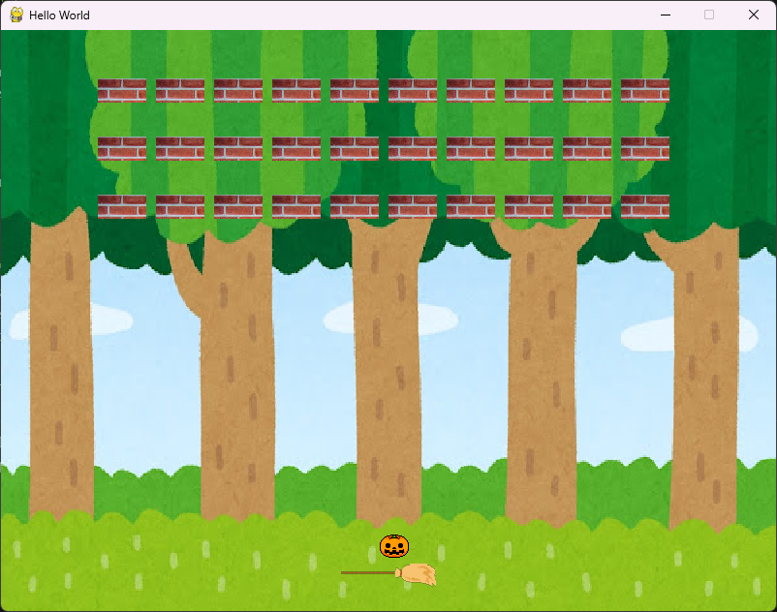
さらに戦う者たちへ(追加資料)
■ゲームに画像や音をつけてみたい
pygameの機能でブロック崩しに画像や音をつけてみましょう。
見栄えがよくなるとゲームの完成度が上がります。
・ファイル名：pygame_画像と音.ipynb

Slide 15
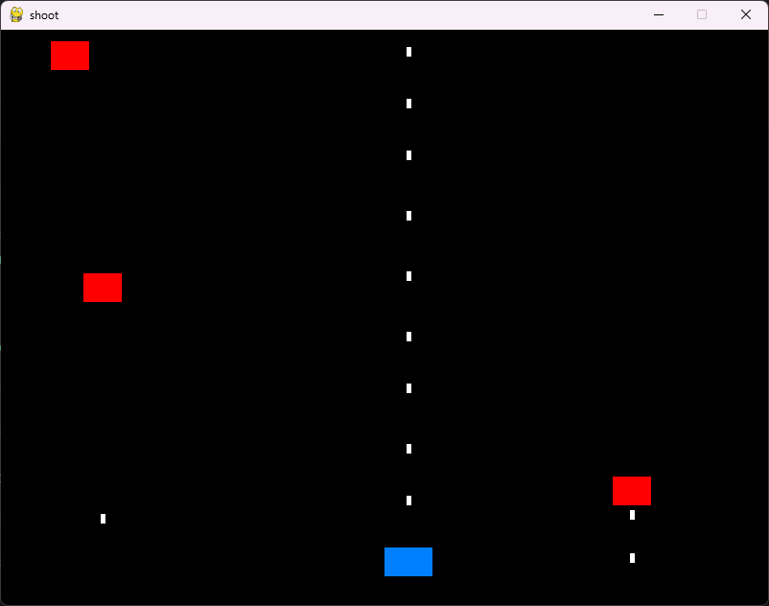
さらに戦う者たちへ(追加資料)
■シューティングゲームを作りたい
ブロック崩しより難易度の高いシューティングゲームを作ってみましょう。
ブロック崩しでpygameの基本を習得してから調整してみてね。
・ファイル名：pygame_シューティング.ipynb

Slide 16
VSCODEでJupyterを準備する

Slide 17
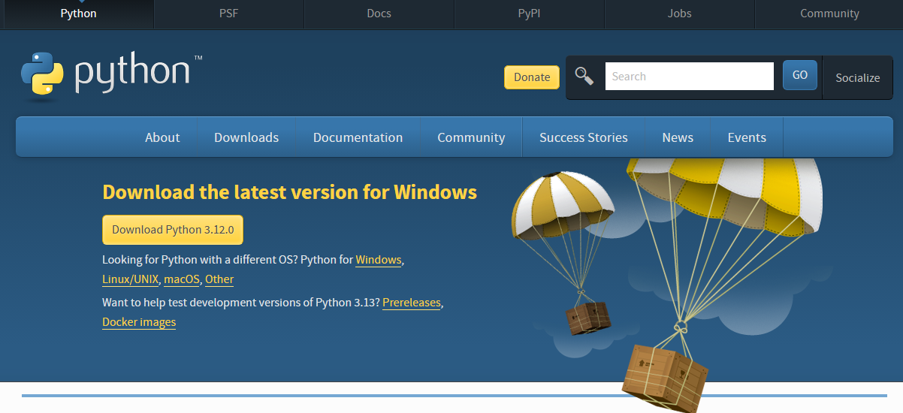
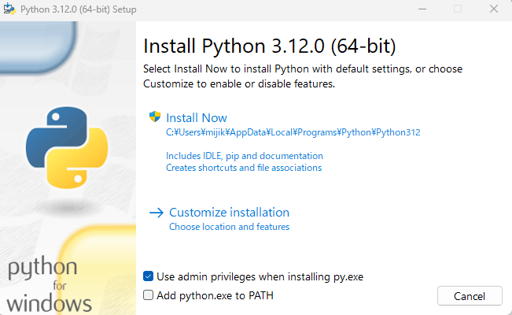
Pythonのインストール
Download Python | Python.org
上のリンクからpythonの公式に飛び、
Download Pythonをクリックしましょう
ダウンロードしたファイルを起動して、
インストーラーが開いたら、
「Add Python to PATH」にチェックをいれて
インストールしましょう。

Slide 18
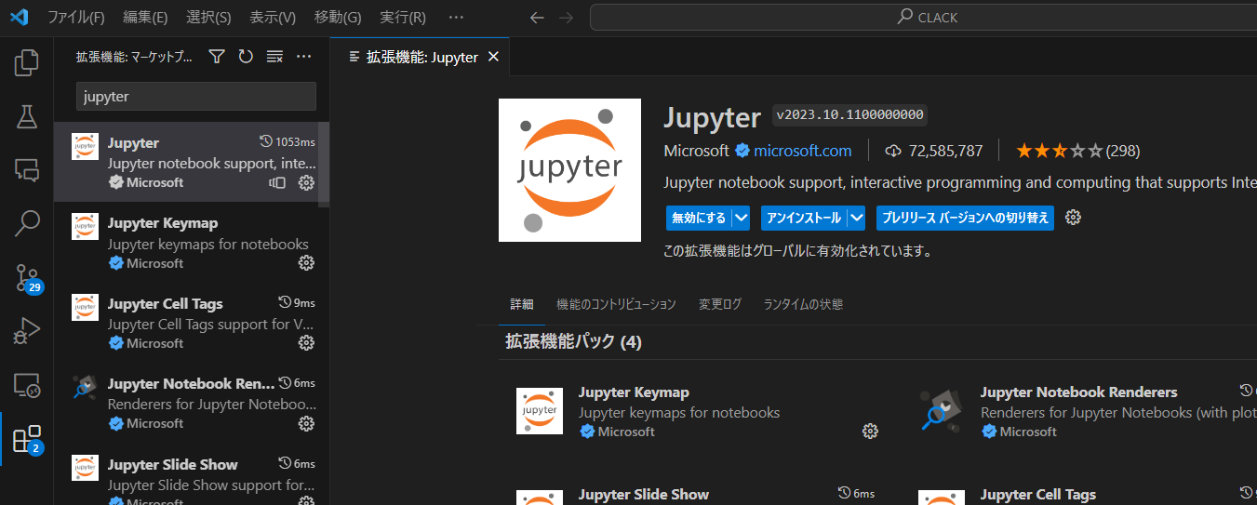
VSCODEの準備
VSCODEの拡張機能から、
「Jupyter」と検索して、一番上の機能を
インストールしましょう。
これで、.ipynbファイルはJupyterNoteBookとして機能します。
VSCODE上で実行できた方が何かと便利なので、
こちらでコードを書いていきましょう！

